Slide 1
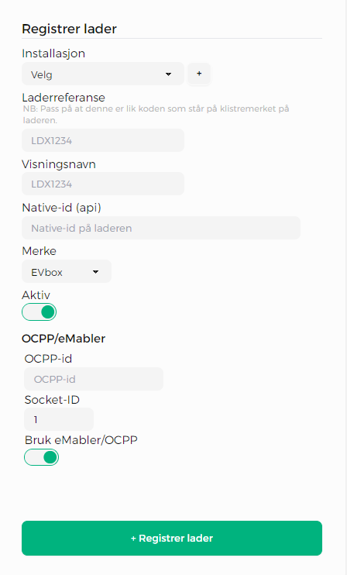
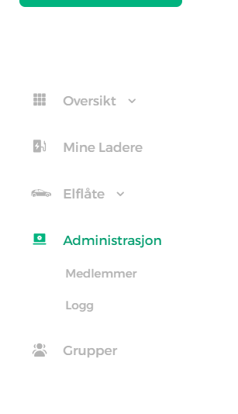
Hvordan legge til ny lader?
Gå inn på https://dashboard.laddel.no/ og velg «Administrasjon»:
(1) Skriv inn laderreferansen (klistremerke IDen)
(2) Endre visningsnavn om ønskelig
(3) Velg ladeboks merke og ta på «Aktiv»
(4) Skriv inn serienummeret på laderen
Ta på «Bruk eMabler/OCPP» og trykk «Registrer lader»
De andre innstillingene skal ignoreres.
1
2
3
4

Slide 2
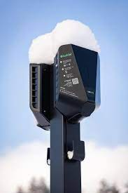
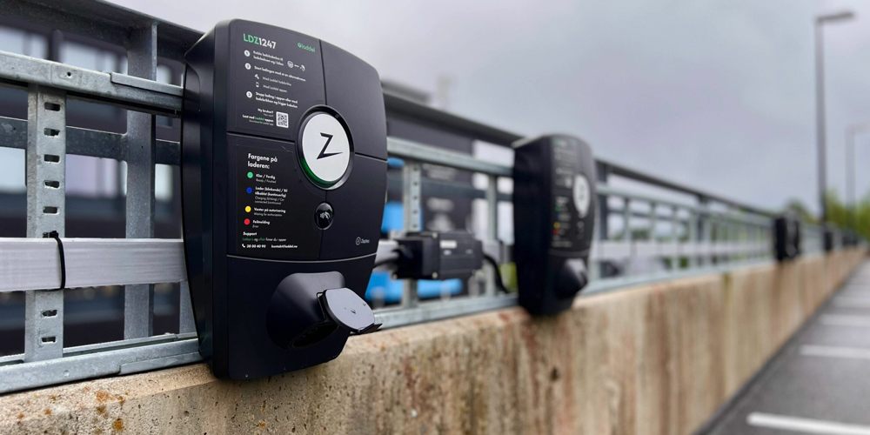
Hvordan bestille flere klistremerker?
Sendt epost til kontakt@laddel.no med følgende info:
Emnefelt: Nye klistremerker
Adresse og navn på kontaktperson for mottakelse av klistremerkene.
Antall klistremerker og lademerke
Navn på bedriften

